Slide 1
GENERATIVE AI
WEEK-3
Asst.Prof.Dr.Murat ŞİMŞEK

Slide 2
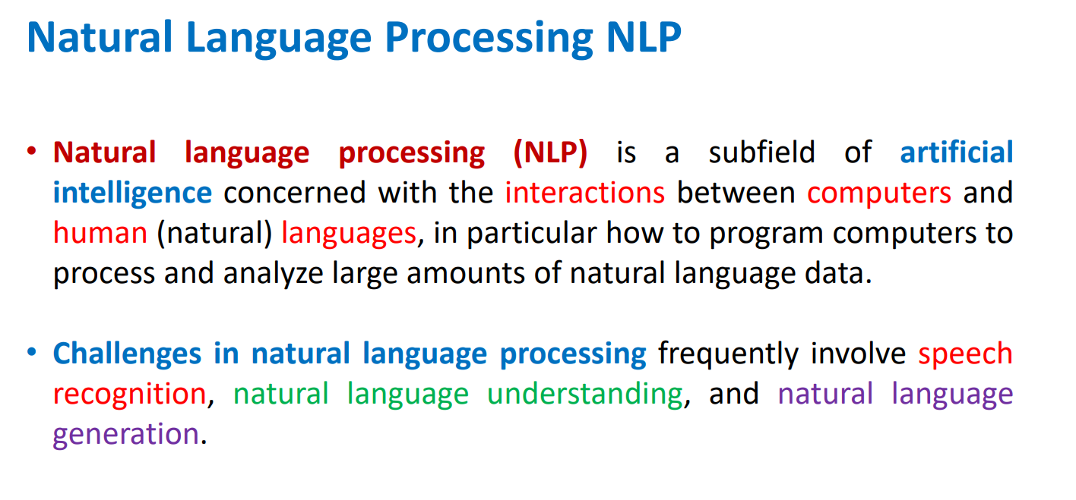
NLP

Slide 3
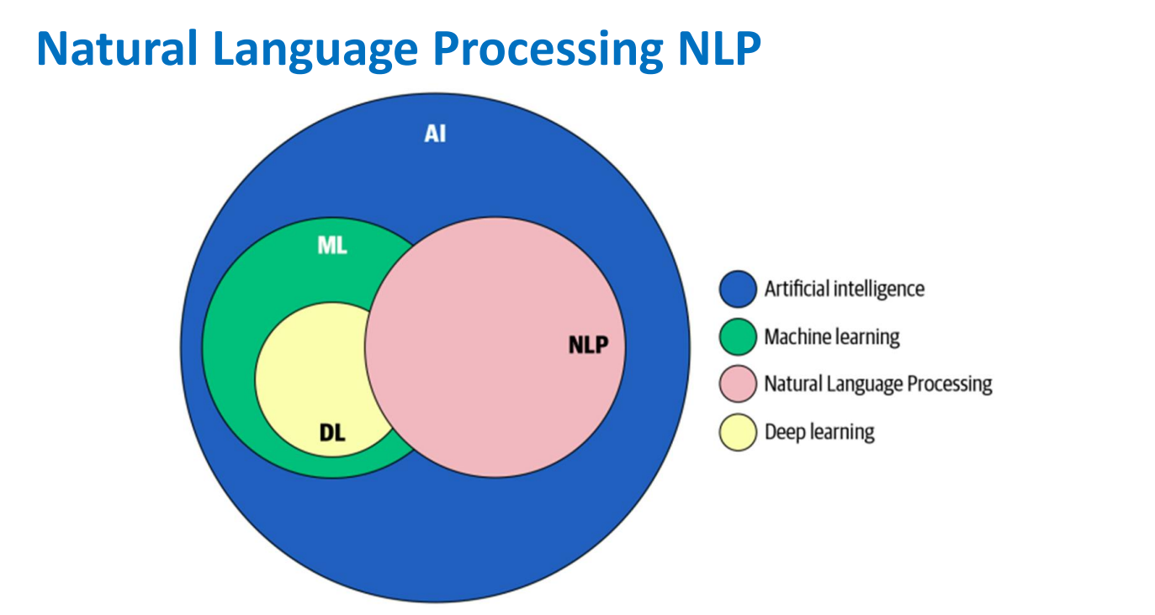
NLP

Slide 4
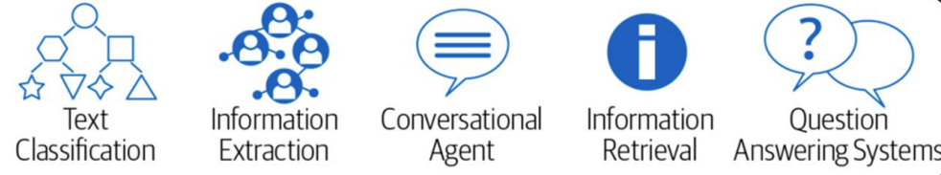


NLP

Slide 5
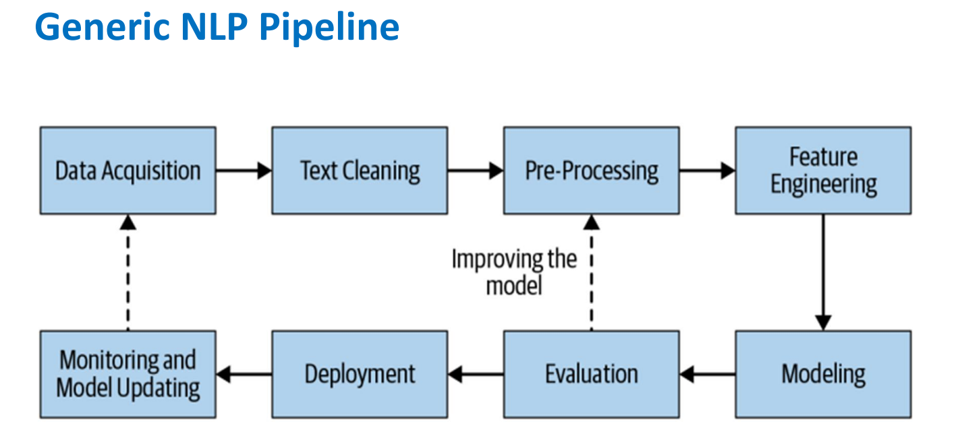
NLP

Slide 6
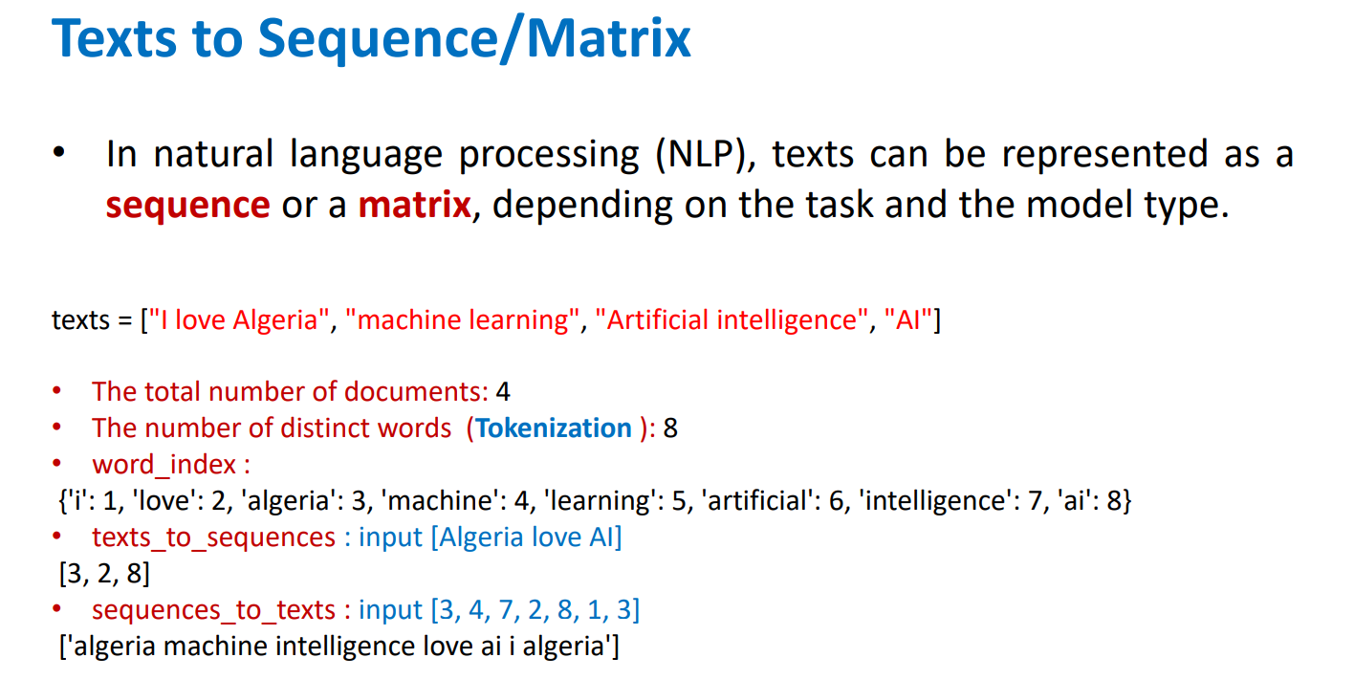
NLP
Notes:
**English Presentation Script:**
---
In natural language processing (NLP), textual data is converted into numerical formats for machine learning models. Here, we use a sample dataset of 4 documents:
`["I love Algeria", "machine learning", "Artificial intelligence", "AI"]`.
**Key Steps:**
1. **Tokenization**: Split texts into distinct words. Here, we have **8 unique tokens**.
2. **Word Index Mapping**: Assign an integer to each word. For example:
`{"i": 1, "love": 2, "algeria": 3, "machine": 4, "learning": 5, "artificial": 6, "intelligence": 7, "ai": 8}`.
3. **Texts to Sequences**: Convert words to their corresponding indices.
- Example: Input `["Algeria", "love", "AI"]` becomes `[3, 2, 8]`.
4. **Sequences to Texts**: Reverse the process to recover text from indices.
- Example: Input `[3, 4, 7, 2, 8, 1, 3]` becomes `"algeria machine intelligence love ai i algeria"`.
This numerical representation enables models like RNNs or Transformers to process language data efficiently.
---
**Türkçe Sunum Metni:**
---
Doğal dil işlemede (NLP), metinler makine öğrenimi modelleri için sayısal biçimlere dönüştürülür. Örnek veri kümemizde 4 metin bulunuyor:
`["I love Algeria", "machine learning", "Artificial intelligence", "AI"]`.
**Temel Adımlar:**
1. **Tokenization (Kelime Parçalama)**: Metinleri benzersiz kelimelere ayırma. Örneğimizde **8 farklı kelime** bulunuyor.
2. **Kelime İndeksi Oluşturma**: Her kelimeye bir sayı atama. Örnek indeks:
`{"i": 1, "love": 2, "algeria": 3, "machine": 4, "learning": 5, "artificial": 6, "intelligence": 7, "ai": 8}`.
3. **Metni Diziye Çevirme**: Kelimeleri indeks numaralarına dönüştürme.
- Örnek: `["Algeria", "love", "AI"]` girdisi `[3, 2, 8]` dizisine dönüşür.
4. **Diziyi Metne Çevirme**: İndeks numaralarını orijinal kelimelere geri dönüştürme.
- Örnek: `[3, 4, 7, 2, 8, 1, 3]` girdisi `"algeria machine intelligence love ai i algeria"` metnini verir.
Bu sayısal temsil, RNN veya Transformer gibi modellerin dil verilerini işlemesini sağlar.
---

Slide 7
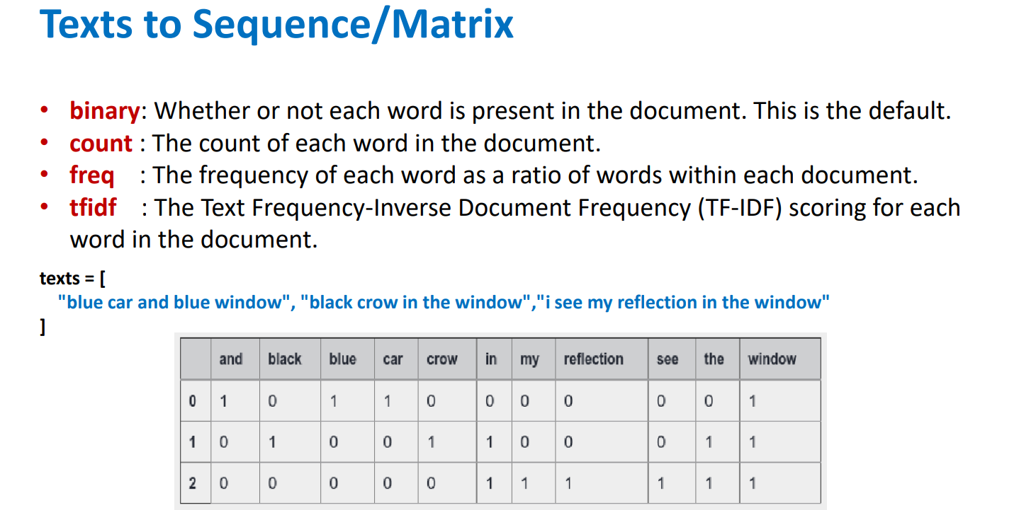
NLP
Notes:
**English Presentation Script:**
---
**Text to Sequence/Matrix Conversion Methods**
In NLP, converting text into numerical matrices involves three key methods:
1. **Binary**: Indicates whether a word is present in the document (1 if present, 0 otherwise).
- *Example*: For the sentence *"blue car and blue window"*:
- Tokens: `["blue", "car", "window"]` (ignoring "and" if not in the vocabulary).
- Binary Matrix: `[1, 1, 0, 0, 0, 0, 0, 1]` (for vocabulary: `black, blue, car, crow, in, my, reflection, see, the, window`).
2. **Count**: Represents the frequency of each word in the document.
- *Example*: For *"blue car and blue window"*:
- Count Matrix: `[0, 2, 1, 0, 0, 0, 0, 0, 0, 1]` (blue=2, car=1, window=1).
3. **Frequency**: Calculates the ratio of each word’s occurrence relative to the total words in the document.
- *Example*: For *"blue car and blue window"* (4 words after tokenization):
- Frequency Matrix: `[0, 0.5, 0.25, 0, 0, 0, 0, 0, 0, 0.25]`.
**Vocabulary Example**:
Tokens derived from the sentences:
`["black", "blue", "car", "crow", "in", "my", "reflection", "see", "the", "window"]`.
**Application**:
These matrices enable models to process text data for tasks like classification or clustering.
---
**Türkçe Sunum Metni:**
---
**Metni Dizi/Matris Dönüşüm Yöntemleri**
Doğal dil işlemede, metinlerin sayısal matrislere dönüştürülmesinde üç temel yöntem kullanılır:
1. **Binary (İkilik)**: Bir kelimenin belgede olup olmadığını gösterir (varsa 1, yoksa 0).
- *Örnek*: *"blue car and blue window"* cümlesi için:
- Tokenler: `["blue", "car", "window"]` ("and" kelimesi sözlükte yoksa göz ardı edilir).
- Binary Matris: `[1, 1, 0, 0, 0, 0, 0, 1]` (sözlük: `black, blue, car, crow, in, my, reflection, see, the, window`).
2. **Count (Sayım)**: Kelimenin belge içinde kaç kez geçtiğini belirtir.
- *Örnek*: *"blue car and blue window"* için:
- Count Matris: `[0, 2, 1, 0, 0, 0, 0, 0, 0, 1]` (blue=2, car=1, window=1).
3. **Frequency (Sıklık)**: Kelimenin belgedeki toplam kelime sayısına oranını hesaplar.
- *Örnek*: *"blue car and blue window"* (tokenleme sonrası 4 kelime):
- Frequency Matris: `[0, 0.5, 0.25, 0, 0, 0, 0, 0, 0, 0.25]`.
**Kelime Sözlüğü Örneği**:
Cümlelerden türetilen tokenler:
`["black", "blue", "car", "crow", "in", "my", "reflection", "see", "the", "window"]`.
**Uygulama**:
Bu matrisler, metin sınıflandırma veya kümeleme gibi görevler için modellerin veriyi işlemesini sağlar.
---

Slide 8
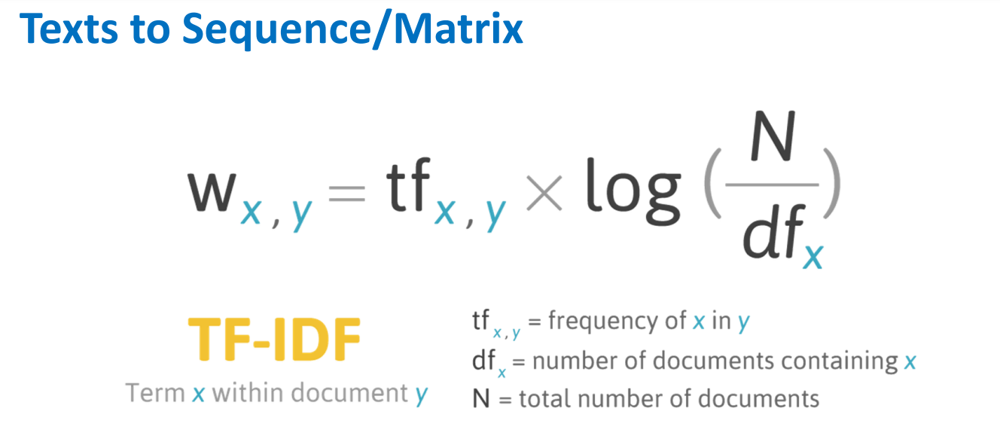
NLP
Notes:
**English Presentation Script:**
---
**Text to Matrix: TF-IDF Explained**
TF-IDF (Term Frequency-Inverse Document Frequency) is a statistical measure to evaluate the importance of a word in a document within a collection.
**Formula**:
\[ W_{x,y} = \text{tf}_{x,y} \times \log\left(\frac{N}{\text{df}_x}\right) \]
**Key Components**:
1. **Term Frequency (TF)**: How often a term \( x \) appears in document \( y \).
- Example: If "learning" appears 3 times in a document with 100 words, \( \text{tf}_{\text{learning},y} = \frac{3}{100} \).
2. **Inverse Document Frequency (IDF)**: Penalizes common terms across documents.
- \( \text{df}_x \): Number of documents containing term \( x \).
- \( N \): Total number of documents.
- Example: If "the" appears in 50 out of 100 documents, \( \text{IDF}_{\text{the}} = \log\left(\frac{100}{50}\right) = \log(2) \).
**Why TF-IDF?**
- Balances **term frequency** (importance in a document) and **term rarity** (importance across all documents).
- Used in search engines, text classification, and information retrieval.
**Example**:
For the sentence *"blue car and blue window"* in a corpus of \( N=3 \) documents:
- TF for "blue": \( \frac{2}{4} = 0.5 \) (appears twice in a 4-word document).
- IDF for "blue": \( \log\left(\frac{3}{1}\right) \approx 1.1 \) (appears in 1 out of 3 documents).
- TF-IDF: \( 0.5 \times 1.1 = 0.55 \).
**Application**:
Creates a weighted matrix to prioritize rare but meaningful terms over common ones.
---
**Türkçe Sunum Metni:**
---
**Metni Matrise Dönüştürme: TF-IDF Açıklaması**
TF-IDF (Terim Sıklığı-Ters Belge Sıklığı), bir kelimenin belge koleksiyonundaki önemini ölçen istatistiksel bir yöntemdir.
**Formül**:
\[ W_{x,y} = \text{tf}_{x,y} \times \log\left(\frac{N}{\text{df}_x}\right) \]
**Temel Bileşenler**:
1. **Terim Sıklığı (TF)**: Bir terim \( x \)'in belge \( y \)'de ne sıklıkla geçtiği.
- Örnek: "öğrenme" bir belgede 100 kelime içinde 3 kez geçiyorsa, \( \text{tf}_{\text{öğrenme},y} = \frac{3}{100} \).
2. **Ters Belge Sıklığı (IDF)**: Tüm belgelerde sık geçen terimlere düşük ağırlık verir.
- \( \text{df}_x \): \( x \) terimini içeren belge sayısı.
- \( N \): Toplam belge sayısı.
- Örnek: "ve" 50 belgede geçiyorsa (toplam 100 belge), \( \text{IDF}_{\text{ve}} = \log\left(\frac{100}{50}\right) = \log(2) \).
**Neden TF-IDF?**
- Hem bir belgedeki **sıklığı** hem de **tüm belgelerdeki nadirliği** dengeler.
- Arama motorları, metin sınıflandırma ve bilgi erişiminde kullanılır.
**Örnek**:
3 belgelik bir koleksiyonda *"mavi araba ve mavi pencere"* cümlesi için:
- "mavi" için TF: \( \frac{2}{4} = 0.5 \) (4 kelimelik belgede 2 kez geçiyor).
- "mavi" için IDF: \( \log\left(\frac{3}{1}\right) \approx 1.1 \) (3 belgeden 1'inde geçiyor).
- TF-IDF: \( 0.5 \times 1.1 = 0.55 \).
**Uygulama**:
Nadir ancak anlamlı terimlere öncelik veren ağırlıklı bir matris oluşturur.
---

Slide 9
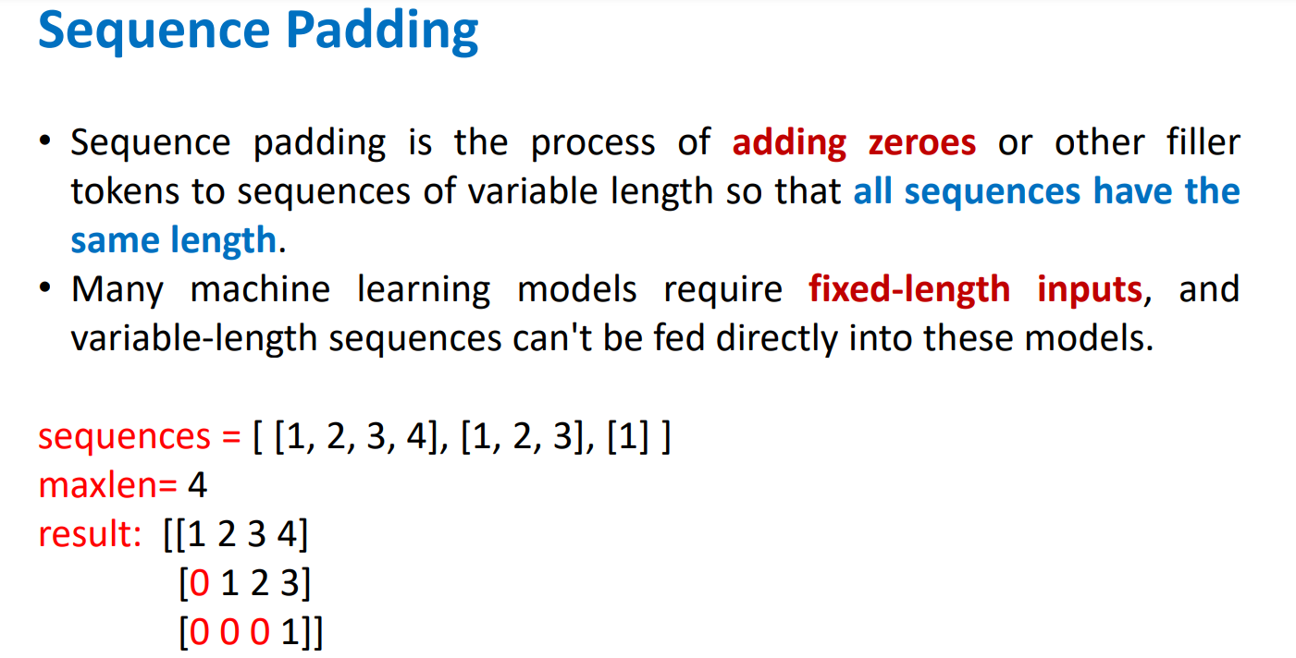
NLP
Notes:
**English Presentation Script:**
---
**Sequence Padding in Machine Learning**
Sequence padding is a technique to ensure **fixed-length inputs** for machine learning models by adding filler tokens (like zeros) to variable-length sequences.
**Why Padding?**
- Many models (e.g., neural networks) require inputs of uniform length.
- Real-world data (e.g., text, time series) often has variable lengths.
**Example**:
Given sequences:
`[[1, 2, 3, 4], [1, 2, 3], [1]]` and `maxlen=4`:
- **Padding**: Zeros are added **at the beginning** to match `maxlen`.
- **Result**:
- `[1, 2, 3, 4]` → No padding needed.
- `[1, 2, 3]` → Padded to `[0, 1, 2, 3]`.
- `[1]` → Padded to `[0, 0, 0, 1]`.
**Key Considerations**:
1. **Padding Direction**: Can be applied at the start (*pre-padding*) or end (*post-padding*).
2. **Truncation**: If a sequence exceeds `maxlen`, it is truncated (e.g., `[1, 2, 3, 4, 5]` → `[1, 2, 3, 4]`).
**Application**:
Used in NLP (text processing), time-series analysis, and any domain with sequential data.
---
**Türkçe Sunum Metni:**
---
**Makine Öğreniminde Dizi Doldurma (Sequence Padding)**
Dizi doldurma, değişken uzunluktaki dizileri sabit uzunluğa getirmek için sıfır gibi dolgu belirteçleri ekleyen bir tekniktir.
**Neden Doldurma?**
- Sinir ağları gibi modeller, sabit uzunlukta girdi gerektirir.
- Gerçek dünya verileri (metin, zaman serileri) genellikle değişken uzunluktadır.
**Örnek**:
Verilen diziler:
`[[1, 2, 3, 4], [1, 2, 3], [1]]` ve `maxlen=4`:
- **Doldurma**: `maxlen`’e ulaşmak için dizilerin **başına** sıfır eklenir.
- **Sonuç**:
- `[1, 2, 3, 4]` → Doldurmaya gerek yok.
- `[1, 2, 3]` → `[0, 1, 2, 3]` olarak doldurulur.
- `[1]` → `[0, 0, 0, 1]` olarak doldurulur.
**Önemli Noktalar**:
1. **Doldurma Yönü**: Baştan (*pre-padding*) veya sondan (*post-padding*) yapılabilir.
2. **Kesme**: Bir dizi `maxlen`’i aşarsa, kesilir (örneğin, `[1, 2, 3, 4, 5]` → `[1, 2, 3, 4]`).
**Uygulama**:
Doğal dil işleme, zaman serisi analizi ve sıralı veri içeren alanlarda kullanılır.
---

Slide 10
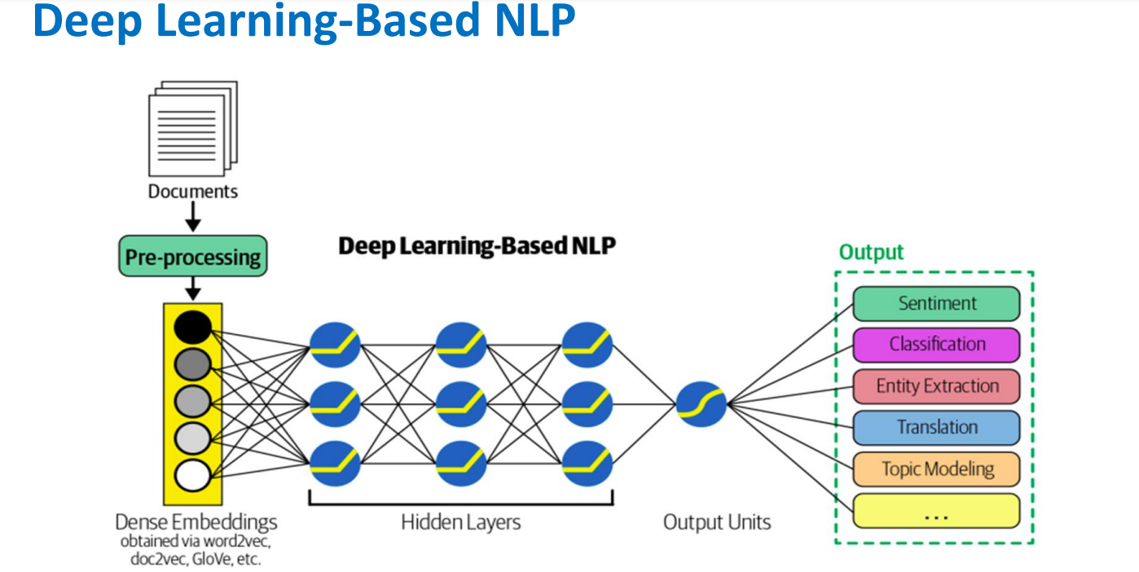
NLP

Slide 11
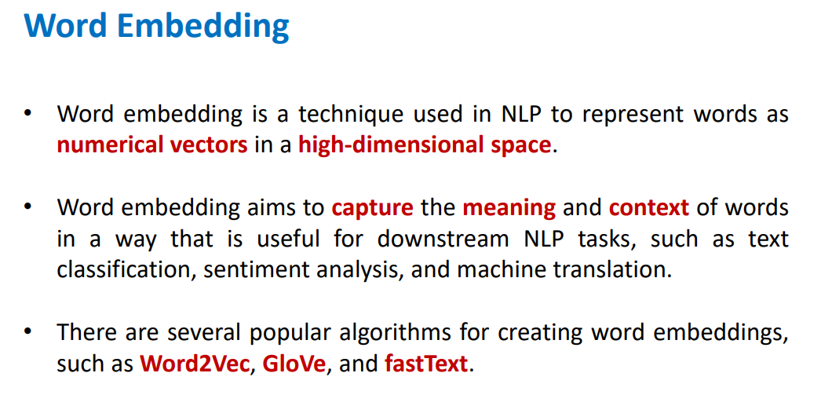
NLP
Notes:
**English Presentation Script:**
---
**Word Embedding in NLP**
**What is Word Embedding?**
Word embedding is a technique that represents words as **numerical vectors** in a high-dimensional space. Unlike traditional methods (e.g., one-hot encoding), these vectors capture semantic relationships and contextual meanings between words.
**Why Use Word Embedding?**
- **Semantic Similarity**: Words with similar meanings (e.g., "happy" and "joyful") have similar vector representations.
- **Context Awareness**: Captures relationships like analogies (e.g., *king - man + woman = queen*).
- **Efficiency**: Reduces dimensionality compared to sparse representations (e.g., TF-IDF).
**Applications**
- Text classification
- Sentiment analysis
- Machine translation
- Named entity recognition
**Popular Algorithms**
1. **Word2Vec**: Uses neural networks to learn embeddings (CBOW or Skip-Gram architectures).
2. **GloVe**: Combines global co-occurrence statistics with local context.
3. **fastText**: Represents words as subword units (handles rare/unseen words).
**Example**:
In a trained embedding space:
- `vector("king") - vector("man") + vector("woman") ≈ vector("queen")`
**Benefits**:
- Enables machines to "understand" language nuances.
- Improves performance in NLP tasks by preserving semantic relationships.
---
**Türkçe Sunum Metni:**
---
**NLP'de Kelime Gömme (Word Embedding)**
**Kelime Gömme Nedir?**
Kelime gömme, kelimelerin yüksek boyutlu bir uzayda **sayısal vektörler** olarak temsil edilmesidir. Geleneksel yöntemlerden (örn., one-hot encoding) farklı olarak, bu vektörler kelimeler arasındaki anlamsal ilişkileri ve bağlamı yakalar.
**Neden Kullanılır?**
- **Anlamsal Benzerlik**: Benzer anlamlı kelimeler (örn., "mutlu" ve "neşeli") benzer vektörlere sahiptir.
- **Bağlam Duyarlılık**: *"kral - erkek + kadın ≈ kraliçe"* gibi ilişkileri modelleyebilir.
- **Verimlilik**: Seyrek temsillere (TF-IDF gibi) kıyasla düşük boyutludur.
**Uygulamalar**
- Metin sınıflandırma
- Duygu analizi
- Makine çevirisi
- Varlık ismi tanıma
**Popüler Algoritmalar**
1. **Word2Vec**: Sinir ağları kullanarak gömme öğrenir (CBOW veya Skip-Gram mimarileri).
2. **GloVe**: Küresel kelime eşdizim istatistikleri ile bağlamı birleştirir.
3. **fastText**: Kelimeleri alt kelime birimlerine böler (nadir/örülmemiş kelimeleri işler).
**Örnek**:
Eğitilmiş bir gömme uzayında:
- `vektör("kral") - vektör("erkek") + vektör("kadın") ≈ vektör("kraliçe")`
**Avantajlar**:
- Makinelerin dildeki nüansları "anlamasını" sağlar.
- Anlamsal ilişkileri koruyarak NLP görevlerinde performansı artırır.
---

Slide 12
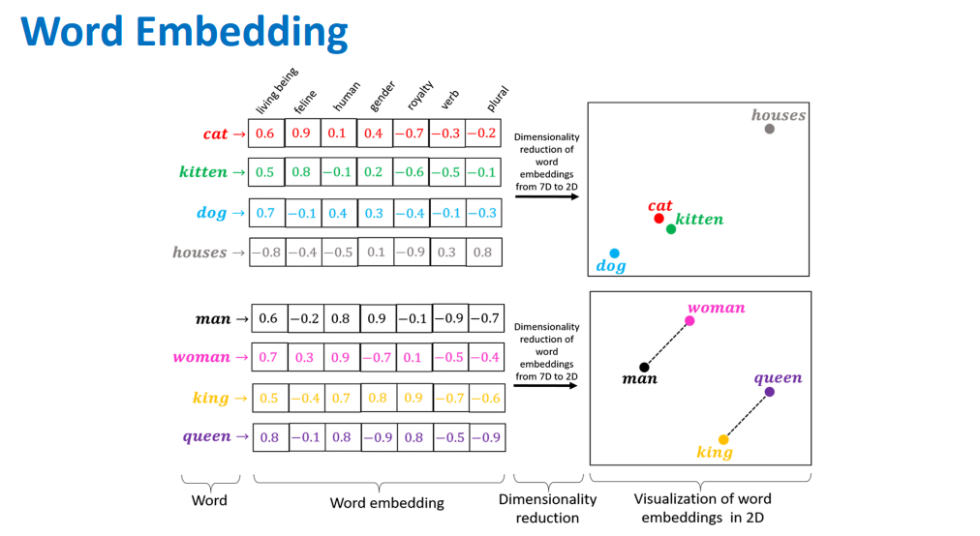
NLP
Notes:
**English Presentation Script:**
---
**Understanding Word Embeddings Through Examples**
**What Do These Vectors Mean?**
The table shows numerical vector representations (embeddings) for words like *cat, dog, man, king*, etc. Each number represents a dimension in a high-dimensional space, capturing semantic and syntactic features.
**Key Observations**:
1. **Similar Words Have Similar Vectors**:
- Compare *cat* (`[0.6, 0.9, ...]`) and *kitten* (`[0.5, 0.8, ...]`). Their vectors are close, reflecting their semantic similarity.
- *Dog* (`[0.7, -0.1, ...]`) shares some features with *cat* (both animals) but differs in others.
2. **Contextual Relationships**:
- *King* (`[0.5, -0.4, ...]`) and *queen* (`[0.8, -0.1, ...]`) differ in gender but share "royalty" features.
- Analogies like *king - man + woman ≈ queen* can be inferred from vector arithmetic.
3. **Divergent Meanings**:
- *Houses* (`[-0.8, -0.4, ...]`) has a distinct vector, reflecting its unrelated context (buildings vs. animals/humans).
**How Are These Embeddings Used?**
- **Semantic Analysis**: Identify synonyms or related terms.
- **Machine Translation**: Map words across languages using shared vector spaces.
- **Classification**: Improve models by feeding meaningful vectors instead of raw text.
**Visualization Tip**:
Use dimensionality reduction (e.g., PCA, t-SNE) to plot these vectors in 2D/3D and observe clusters (e.g., animals, humans).
**Algorithms Behind This**:
Methods like **Word2Vec**, **GloVe**, or **fastText** generate such embeddings by analyzing word co-occurrence patterns.
---
**Türkçe Sunum Metni:**
---
**Kelime Gömmelerini Örneklerle Anlamak**
**Bu Vektörler Ne Anlama Geliyor?**
Tabloda *kedi, köpek, adam, kral* gibi kelimelerin sayısal vektör temsilleri (gömme) gösteriliyor. Her sayı, kelimenin anlamsal ve sözdizimsel özelliklerini yakalayan yüksek boyutlu bir uzaydaki bir boyutu temsil eder.
**Temel Gözlemler**:
1. **Benzer Kelimeler Benzer Vektörlere Sahiptir**:
- *Kedi* (`[0.6, 0.9, ...]`) ve *yavru kedi* (`[0.5, 0.8, ...]`) vektörleri birbirine yakındır, anlamsal benzerliği yansıtır.
- *Köpek* (`[0.7, -0.1, ...]`), *kedi* ile bazı özellikleri paylaşır (hayvan) ancak farklılıklar da içerir.
2. **Bağlamsal İlişkiler**:
- *Kral* (`[0.5, -0.4, ...]`) ve *kraliçe* (`[0.8, -0.1, ...]`), cinsiyet farklılıklarına rağmen "hanedan" özelliklerini paylaşır.
- *Kral - erkek + kadın ≈ kraliçe* gibi ilişkiler vektör işlemleriyle modellenebilir.
3. **Farklı Anlamlar**:
- *Evler* (`[-0.8, -0.4, ...]`), tamamen farklı bir vektöre sahiptir (bina vs. canlılar).
**Bu Gömmeler Nasıl Kullanılır?**
- **Anlamsal Analiz**: Eş anlamlı veya ilişkili kelimeleri belirleme.
- **Makine Çevirisi**: Ortak vektör uzayları kullanarak diller arası kelime eşleme.
- **Sınıflandırma**: Ham metin yerine anlamlı vektörlerle model performansını artırma.
**Görselleştirme İpucu**:
Boyut indirgeme (PCA, t-SNE) ile bu vektörleri 2B/3B olarak çizip kümeleri (hayvanlar, insanlar) gözlemleyin.
**Arka Plandaki Algoritmalar**:
**Word2Vec**, **GloVe** veya **fastText** gibi yöntemler, kelime eşdizim desenlerini analiz ederek bu gömme vektörlerini üretir.
---

Slide 13
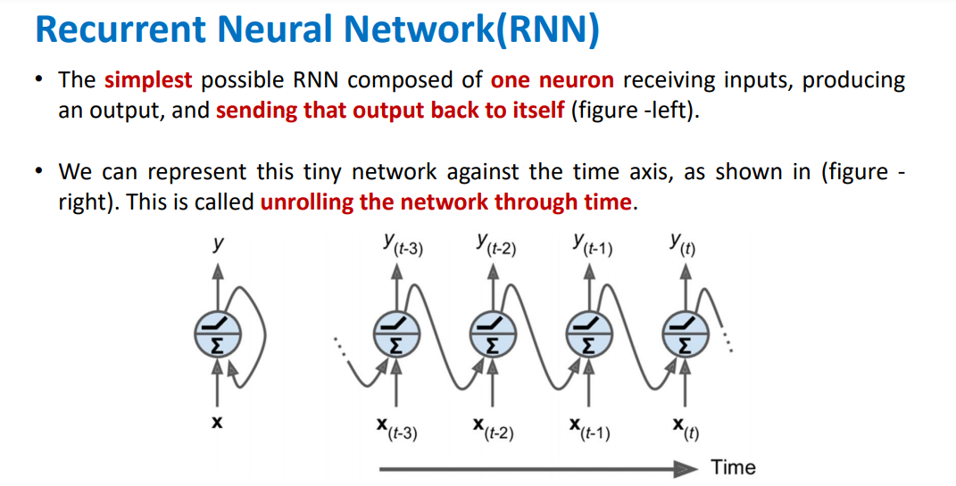
RNN
Notes:
**İngilizce Explanation:**
---
**Recurrent Neural Network (RNN)**
**What is an RNN?**
A Recurrent Neural Network (RNN) is a type of neural network designed to process **sequential data** (e.g., text, time series) by maintaining a "memory" of previous inputs. Unlike feedforward networks, RNNs have loops that allow information to persist across time steps.
**Simplest RNN Structure**
- **Single Neuron Architecture**:
- The most basic RNN consists of **one neuron** that:
1. Receives an input (e.g., a word in a sentence).
2. Produces an output.
3. **Sends the output back to itself** as input for the next timestep.
- This loop enables the network to retain context from previous steps.
**Unrolling the Network Through Time**
- To visualize how RNNs handle sequences, the network is "unrolled" across time steps.
- Example: For the sequence ["I", "love", "Algeria"], the RNN processes each word step-by-step, passing hidden states (memory) forward.
- Each timestep is treated as a copy of the same neuron, connected sequentially.
- This unrolling reveals how the network captures **temporal dependencies**.
---
**Türkçe Açıklama:**
---
**Recurrent Neural Network (RNN)**
**RNN Nedir?**
Recurrent Neural Network (RNN), **sıralı verileri** (metin, zaman serileri) işlemek için tasarlanmış, önceki girdilerin "hafızasını" tutabilen bir sinir ağı türüdür. İleri beslemeli ağların aksine, RNN'ler döngüsel bağlantılar içerir ve bilginin zaman içinde korunmasını sağlar.
**En Basit RNN Yapısı**
- **Tek Nöronlu Mimari**:
- En temel RNN, şunları yapan **tek bir nörondan** oluşur:
1. Bir girdi alır (örn., bir cümledeki kelime).
2. Bir çıktı üretir.
3. Bu çıktıyı, bir sonraki zaman adımı için kendisine geri besler.
- Bu döngü, ağın önceki adımlardan bağlamı korumasını sağlar.
**Zaman İçinde Ağın Açılması**
- RNN'lerin sıralı veriyi nasıl işlediğini görselleştirmek için ağ, zaman adımları boyunca "açılır".
- Örnek: ["I", "love", "Algeria"] dizisi için RNN, her kelimeyi adım adım işler ve gizli durumları (hafıza) ileri taşır.
- Her zaman adımı, aynı nöronun bir kopyası olarak ele alınır ve ardışık olarak bağlanır.
- Bu açılma, ağın **zamansal bağımlılıkları** nasıl yakaladığını gösterir.
**Zamanın Önemi**
- RNN'ler, **sıralı bağlam** gerektiren görevler için idealdir:
- Dil modelleme (sonraki kelimeyi tahmin etme).
- Konuşma tanıma.
- Zaman serisi tahmini.
**Sınırlamalar**
- Temel RNN'ler **uzun vadeli bağımlılıkları** (örn., çok önceki adımlardaki bilgi) işlemekte zorlanır.
- **LSTM** veya **GRU** gibi gelişmiş varyantlar bu sorunu çözer.
---
**Özet**: RNN'ler, sıralı verilerde bağlamı yakalamak için kullanılan temel bir yapıdır. Tekrarlayan bağlantıları, "hafıza" yeteneği sağlar ancak uzun vadeli bağımlılıklar için gelişmiş modeller gereklidir.

Slide 14
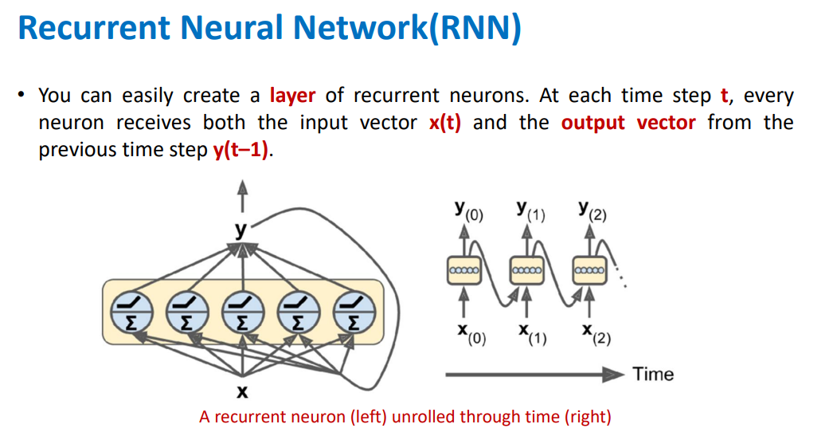
RNN

Slide 15
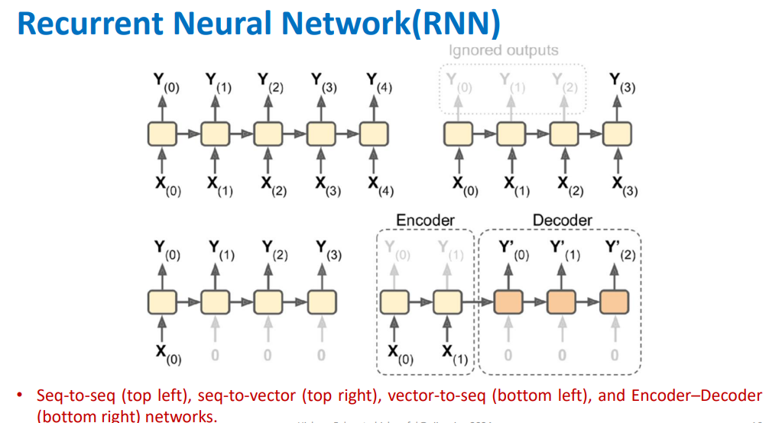
RNN

Slide 16
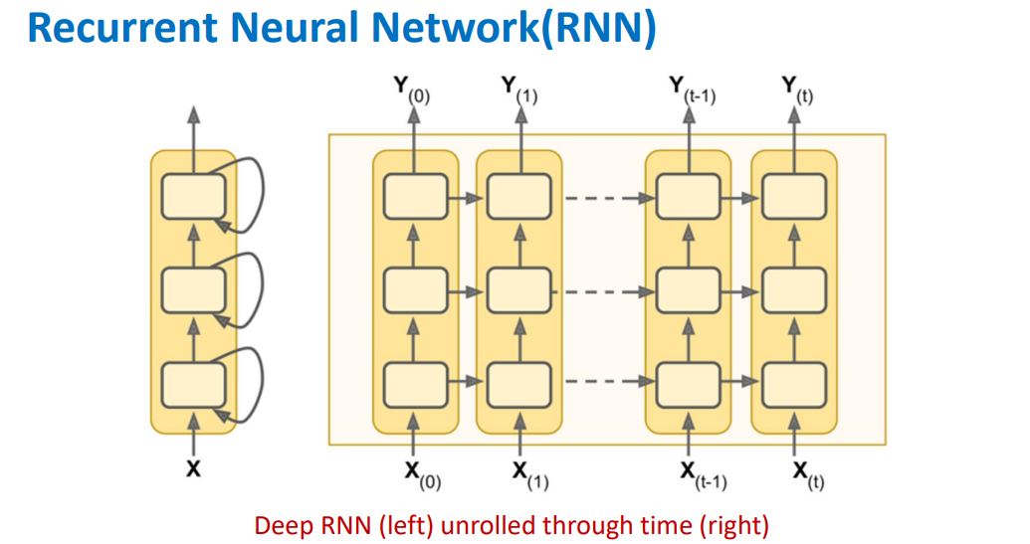
RNN

Slide 17

RNN

Slide 18
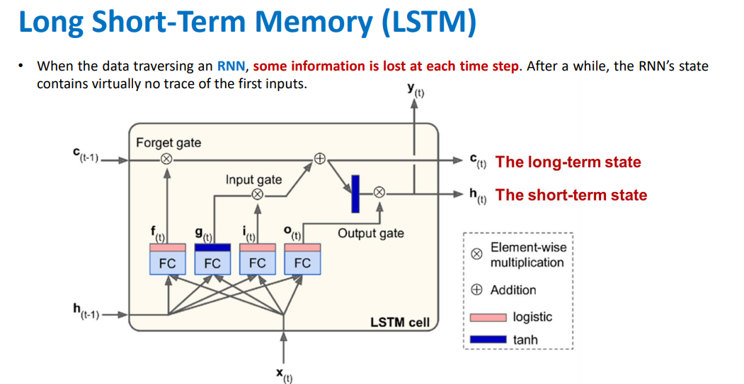
LSTM
Notes:
**İngilizce Açıklama:**
---
**Long Short-Term Memory (LSTM)**
**What is LSTM?**
LSTM is a specialized type of Recurrent Neural Network (RNN) designed to address the **vanishing gradient problem** in standard RNNs. Unlike traditional RNNs, which lose information over long sequences, LSTMs use **gating mechanisms** to control the flow of information, enabling them to retain long-term dependencies.
**Key Components of an LSTM Cell:**
1. **Forget Gate**:
- Decides what information to **discard** from the cell state.
- Uses a sigmoid function (outputs values between 0 and 1) to determine the retention ratio.
- Formula:
\[
f_t = \sigma(W_f \cdot [h_{t-1}, x_t] + b_f)
\]
2. **Input Gate**:
- Determines what **new information** to store in the cell state.
- Combines a sigmoid layer (to filter updates) and a tanh layer (to create candidate values).
- Formulas:
\[
i_t = \sigma(W_i \cdot [h_{t-1}, x_t] + b_i) \quad \text{(Sigmoid)}
\]
\[
\tilde{C}_t = \tanh(W_C \cdot [h_{t-1}, x_t] + b_C) \quad \text{(Candidate State)}
\]
3. **Cell State Update**:
- Updates the cell state by combining the forget gate output (\(f_t\)) and input gate output (\(i_t, \tilde{C}_t\)):
\[
C_t = f_t \odot C_{t-1} + i_t \odot \tilde{C}_t
\]
- \(\odot\) denotes **element-wise multiplication**.
4. **Output Gate**:
- Decides what part of the cell state to **output** as the hidden state (\(h_t\)).
- Formula:
\[
o_t = \sigma(W_o \cdot [h_{t-1}, x_t] + b_o)
\]
\[
h_t = o_t \odot \tanh(C_t)
\]
**Why Use LSTMs?**
- Solves long-term dependency issues in RNNs.
- Achieves state-of-the-art performance in tasks like:
- Machine translation
- Speech recognition
- Time-series forecasting
---
**Türkçe Açıklama:**
---
**Long Short-Term Memory (LSTM)**
**LSTM Nedir?**
LSTM, standart RNN'lerdeki **gradient kaybolması sorununu** çözmek için tasarlanmış özel bir Tekrarlayan Sinir Ağı türüdür. Geleneksel RNN'lerin uzun dizilerde bilgi kaybetmesinin aksine, LSTM'ler bilgi akışını kontrol eden **kapı mekanizmaları** kullanarak uzun vadeli bağımlılıkları korur.
**LSTM Hücresinin Temel Bileşenleri:**
1. **Unutma Kapısı (Forget Gate)**:
- Hücre durumundan hangi bilgilerin **çıkarılacağına** karar verir.
- Sigmoid fonksiyonu (0-1 arası çıktı) ile saklama oranını belirler.
- Formül:
\[
f_t = \sigma(W_f \cdot [h_{t-1}, x_t] + b_f)
\]
2. **Giriş Kapısı (Input Gate)**:
- Hücre durumuna hangi **yeni bilgilerin ekleneceğini** belirler.
- Sigmoid katmanı (filtre) ve tanh katmanı (aday değerler) ile çalışır.
- Formüller:
\[
i_t = \sigma(W_i \cdot [h_{t-1}, x_t] + b_i) \quad \text{(Sigmoid)}
\]
\[
\tilde{C}_t = \tanh(W_C \cdot [h_{t-1}, x_t] + b_C) \quad \text{(Aday Durum)}
\]
3. **Hücre Durumunun Güncellenmesi**:
- Unutma kapısı (\(f_t\)) ve giriş kapısı (\(i_t, \tilde{C}_t\)) çıktıları kullanılarak hücre durumu güncellenir:
\[
C_t = f_t \odot C_{t-1} + i_t \odot \tilde{C}_t
\]
- \(\odot\) **eleman-bazlı çarpma** işlemini temsil eder.
4. **Çıkış Kapısı (Output Gate)**:
- Hücre durumunun hangi kısmının **çıktı** olarak kullanılacağını belirler (\(h_t\)):
\[
o_t = \sigma(W_o \cdot [h_{t-1}, x_t] + b_o)
\]
\[
h_t = o_t \odot \tanh(C_t)
\]
**Neden LSTM Kullanılır?**
- RNN'lerdeki uzun vadeli bağımlılık sorununu çözer.
- Aşağıdaki görevlerde üstün performans sağlar:
- Makine çevirisi
- Konuşma tanıma
- Zaman serisi tahmini
---
**Özet**: LSTM'ler, kapı mekanizmalarıyla bilgi akışını kontrol ederek RNN'lerin zayıf yönlerini güçlendirir. Bu yapı, hem basit hem de karmaşık sıralı veri görevlerinde etkilidir.

Slide 19
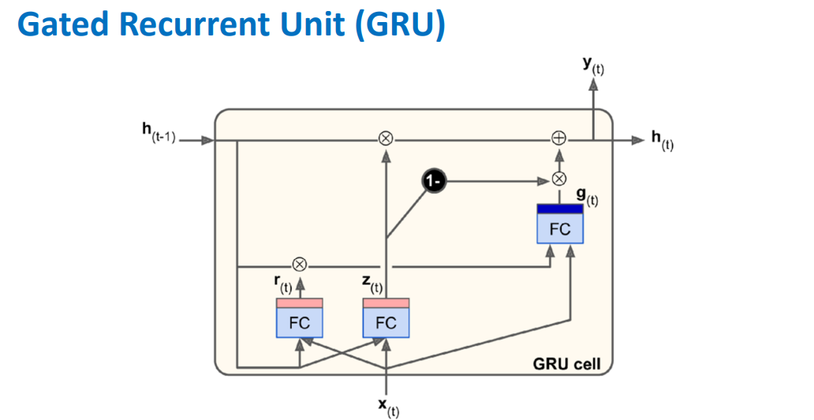
GRU
Notes:
**İngilizce Açıklama:**
---
**Gated Recurrent Unit (GRU)**
**What is GRU?**
GRU is a type of Recurrent Neural Network (RNN) designed to capture long-term dependencies in sequential data. It simplifies the LSTM architecture by combining the cell state and hidden state, using **two gates** (Reset Gate and Update Gate) to control information flow.
---
**Key Components of a GRU Cell:**
1. **Reset Gate (\( r_t \))**:
- Determines how much of the **previous hidden state** (\( h_{t-1} \)) should be "forgotten" when computing the candidate hidden state.
- Formula:
\[
r_t = \sigma(W_r \cdot [h_{t-1}, x_t] + b_r)
\]
- \( \sigma \): Sigmoid activation (outputs values between 0 and 1).
- \( W_r \), \( b_r \): Weight matrix and bias for the reset gate.
2. **Update Gate (\( z_t \))**:
- Decides how much of the **new candidate hidden state** (\( \tilde{h}_t \)) should be merged with the previous hidden state (\( h_{t-1} \)).
- Formula:
\[
z_t = \sigma(W_z \cdot [h_{t-1}, x_t] + b_z)
\]
3. **Candidate Hidden State (\( \tilde{h}_t \))**:
- Represents the "proposed" new hidden state, computed using the reset gate and current input.
- Formula:
\[
\tilde{h}_t = \tanh(W \cdot [r_t \odot h_{t-1}, x_t] + b)
\]
- \( \odot \): Element-wise multiplication.
4. **Final Hidden State (\( h_t \))**:
- Combines the previous hidden state (\( h_{t-1} \)) and the candidate hidden state (\( \tilde{h}_t \)) based on the update gate.
- Formula:
\[
h_t = (1 - z_t) \odot h_{t-1} + z_t \odot \tilde{h}_t
\]
---
**Diagram Components Explained:**
- \( h_{(t-1)} \): Hidden state from the previous timestep.
- \( X(t) \): Input at timestep \( t \).
- \( Z(t) \): Update Gate (\( z_t \)).
- \( T(t) \): Reset Gate (\( r_t \)).
- \( H(t) \): Candidate Hidden State (\( \tilde{h}_t \)).
- \( S(t) \): Final Hidden State (\( h_t \)).
- \( FC \): Fully Connected (Linear) layers for gate computations.
**Why Use GRU?**
- Reduces computational complexity compared to LSTM (fewer parameters).
- Achieves comparable performance in tasks like:
- Text generation
- Speech recognition
- Time-series prediction
---
**Türkçe Açıklama:**
---
**Gated Recurrent Unit (GRU)**
**GRU Nedir?**
GRU, sıralı verilerde uzun vadeli bağımlılıkları yakalamak için tasarlanmış bir Tekrarlayan Sinir Ağı (RNN) türüdür. LSTM mimarisini basitleştirerek hücre durumu ve gizli durumu birleştirir ve bilgi akışını kontrol etmek için **iki kapı** (Sıfırlama Kapısı ve Güncelleme Kapısı) kullanır.
---
**GRU Hücresinin Temel Bileşenleri:**
1. **Sıfırlama Kapısı (\( r_t \))**:
- **Önceki gizli durumun** (\( h_{t-1} \)) ne kadarının unutulacağını belirler.
- Formül:
\[
r_t = \sigma(W_r \cdot [h_{t-1}, x_t] + b_r)
\]
- \( \sigma \): Sigmoid aktivasyonu (0-1 arası çıktı).
- \( W_r \), \( b_r \): Sıfırlama kapısı için ağırlık matrisi ve bias.
2. **Güncelleme Kapısı (\( z_t \))**:
- **Yeni aday gizli durumun** (\( \tilde{h}_t \)) ne kadarının önceki gizli durumla (\( h_{t-1} \)) birleştirileceğini belirler.
- Formül:
\[
z_t = \sigma(W_z \cdot [h_{t-1}, x_t] + b_z)
\]
3. **Aday Gizli Durum (\( \tilde{h}_t \))**:
- Mevcut girdi ve sıfırlama kapısı kullanılarak hesaplanan "önerilen" yeni gizli durum.
- Formül:
\[
\tilde{h}_t = \tanh(W \cdot [r_t \odot h_{t-1}, x_t] + b)
\]
- \( \odot \): Eleman-bazlı çarpma.
4. **Son Gizli Durum (\( h_t \))**:
- Önceki gizli durum (\( h_{t-1} \)) ve aday gizli durum (\( \tilde{h}_t \)) güncelleme kapısıyla birleştirilir.
- Formül:
\[
h_t = (1 - z_t) \odot h_{t-1} + z_t \odot \tilde{h}_t
\]
---
**Diyagram Bileşenlerinin Açıklaması:**
- \( h_{(t-1)} \): Önceki zaman adımındaki gizli durum.
- \( X(t) \): \( t \) zamanındaki girdi.
- \( Z(t) \): Güncelleme Kapısı (\( z_t \)).
- \( T(t) \): Sıfırlama Kapısı (\( r_t \)).
- \( H(t) \): Aday Gizli Durum (\( \tilde{h}_t \)).
- \( S(t) \): Son Gizli Durum (\( h_t \)).
- \( FC \): Kapı hesaplamaları için Tam Bağlı (Lineer) katmanlar.
**Neden GRU Kullanılır?**
- LSTM'e kıyasla daha az parametreyle hesaplama karmaşıklığını azaltır.
- Aşağıdaki görevlerde benzer performans sağlar:
- Metin üretimi
- Konuşma tanıma
- Zaman serisi tahmini
---
**Özet**: GRU, kapı mekanizmalarıyla bilgi akışını optimize ederek RNN'lerin sınırlamalarını aşar. Basit ama etkili bir mimaridir.

Slide 20
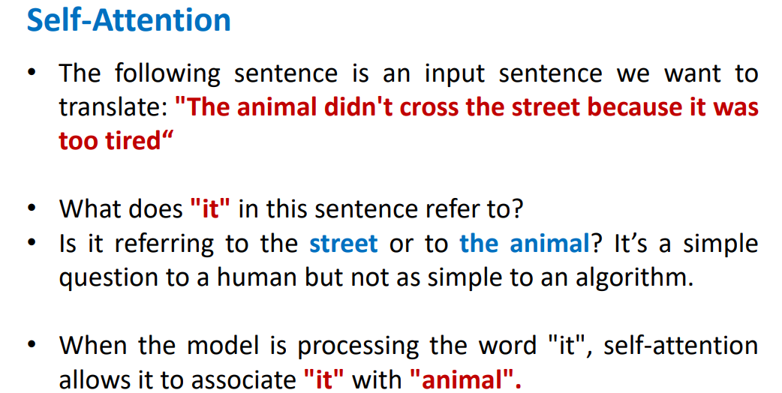
Self-Attention

Slide 21
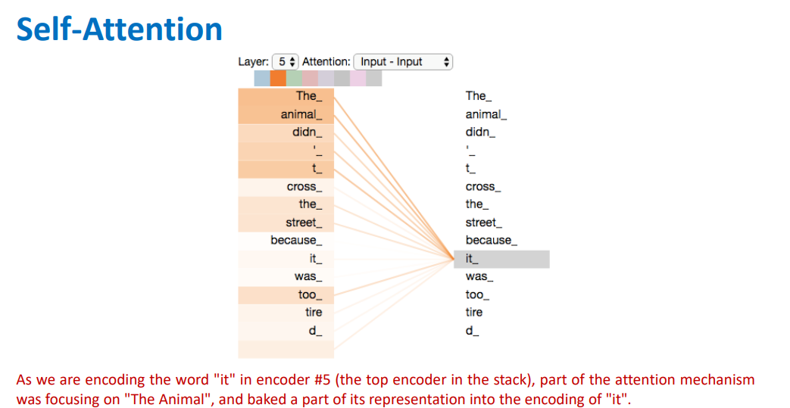
Self-Attention

Slide 22
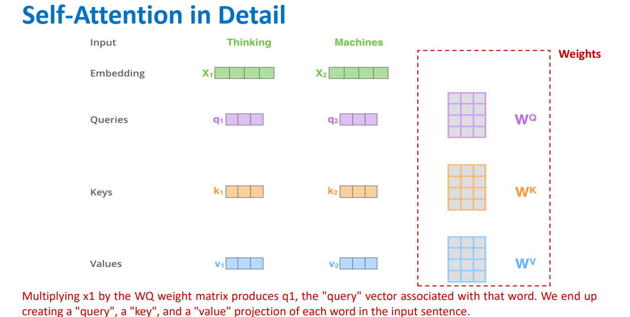
Self-Attention

Slide 23
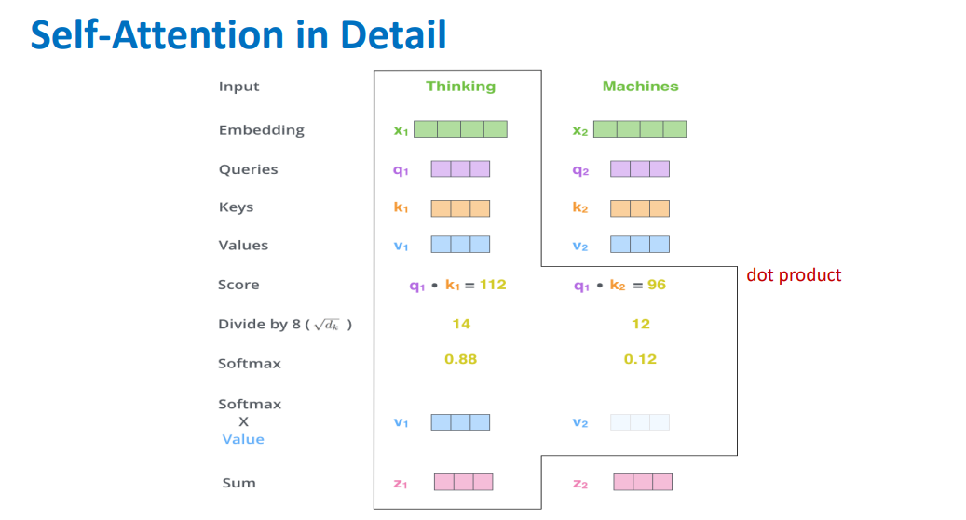
Self-Attention

Slide 24
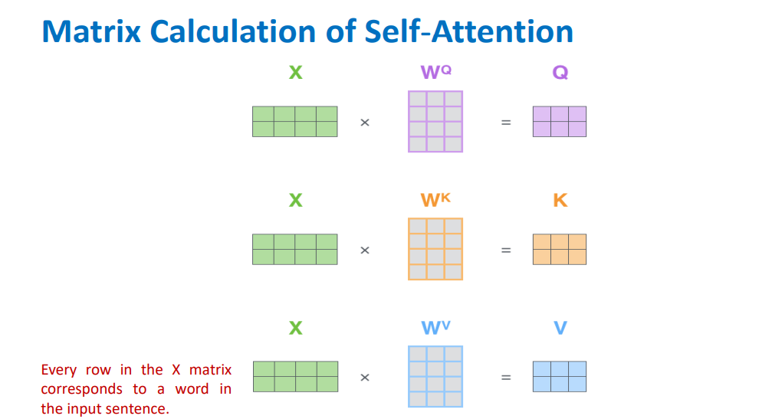
Self-Attention

Slide 25
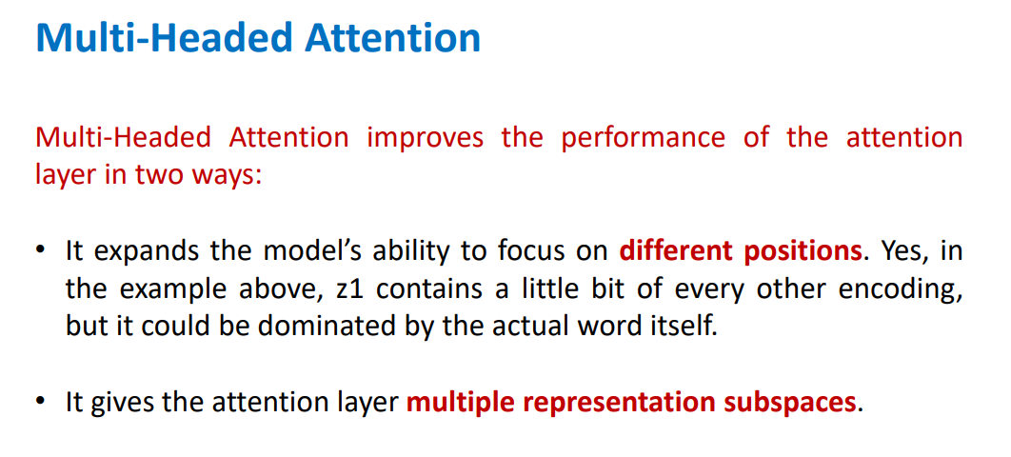
Multi-Headed Attention

Slide 26
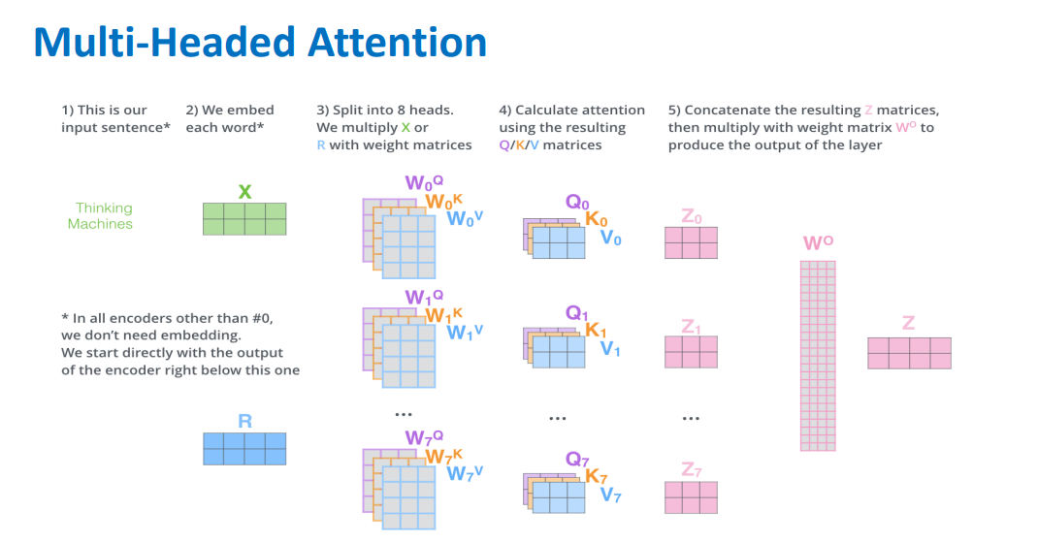
Multi-Headed Attention

Slide 27
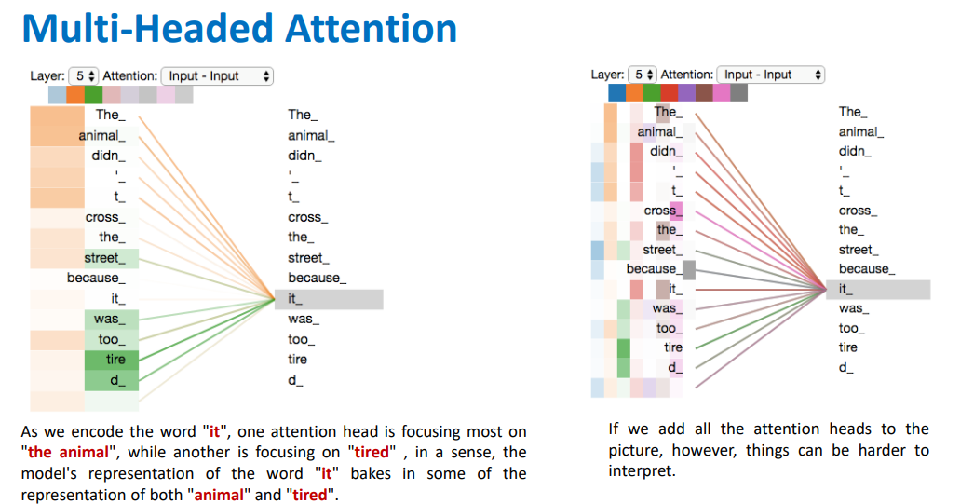
Multi-Headed Attention

Slide 28
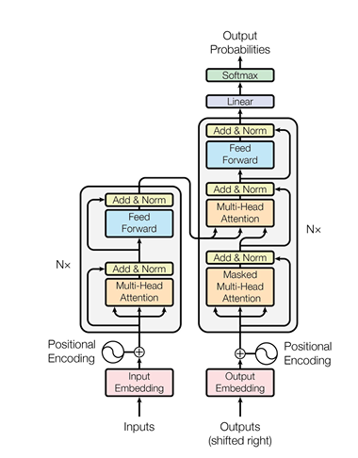
Transformer Architecture
28

Slide 29
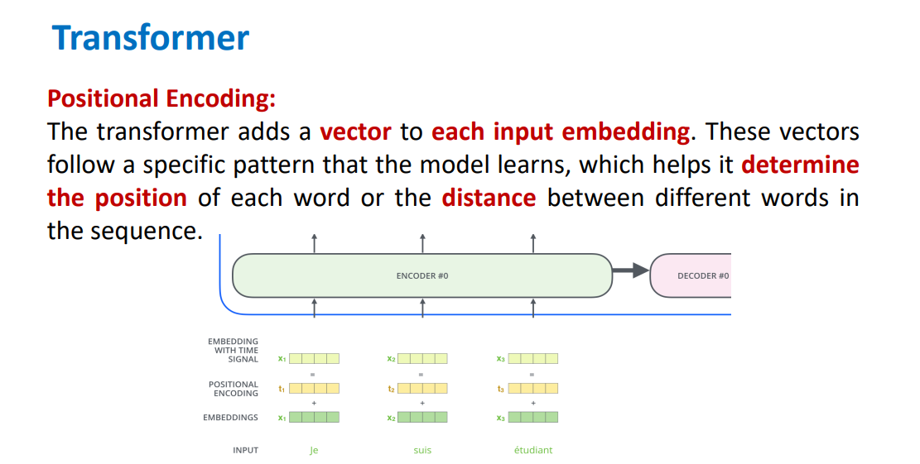
Transformer Architecture
29

Slide 30
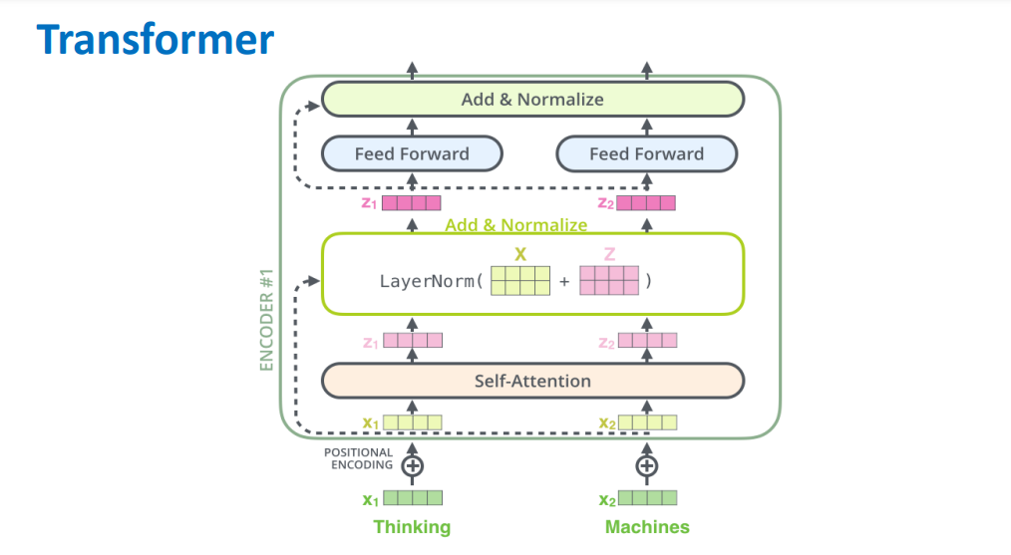
Transformer Architecture
30

Slide 31
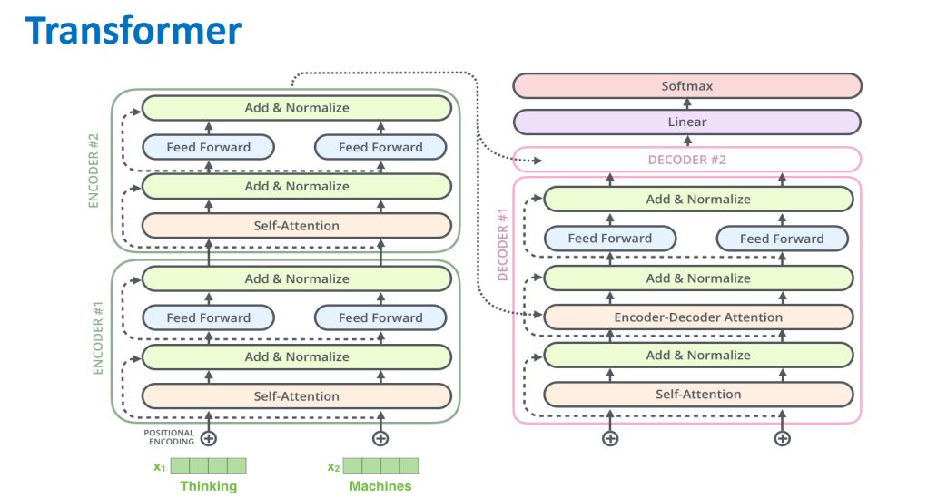
Transformer Architecture
31

Slide 32
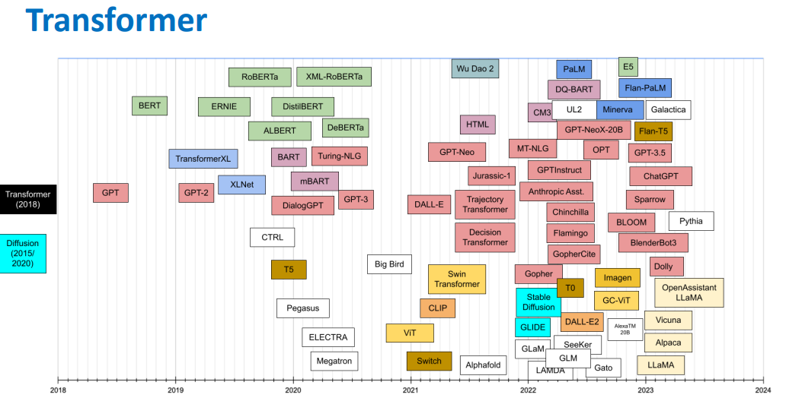
Transformer Architecture
32

Slide 33
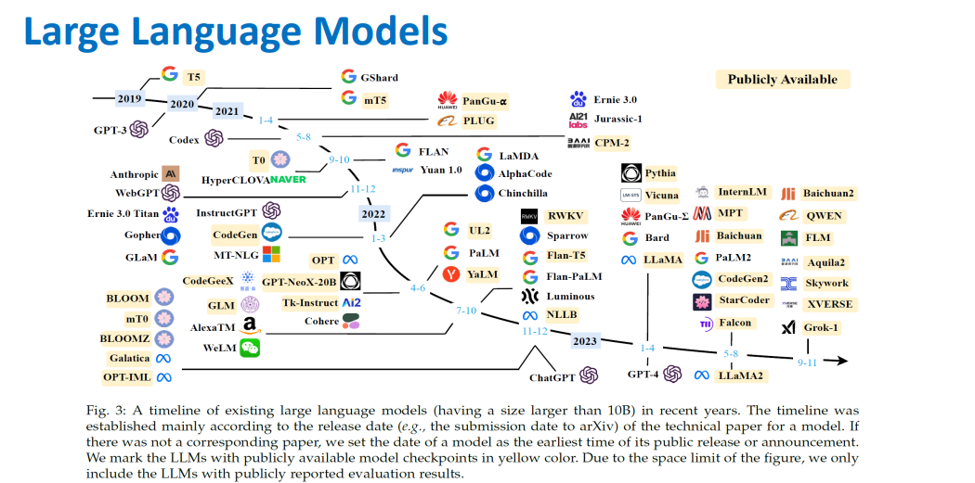
LLM
33

Slide 34
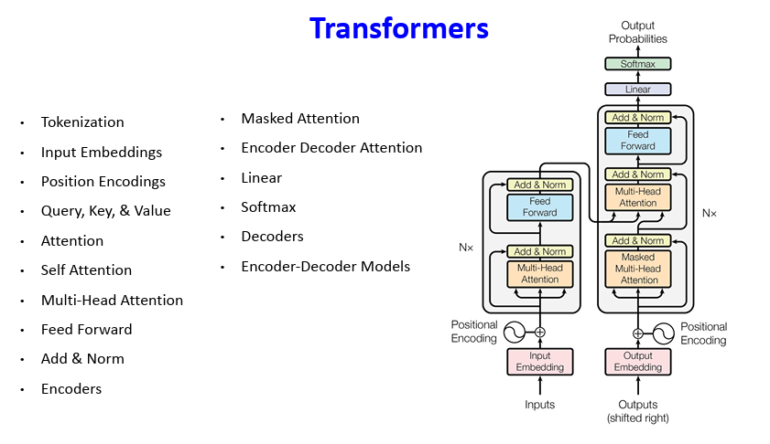
Transformer Architecture
34

Slide 35
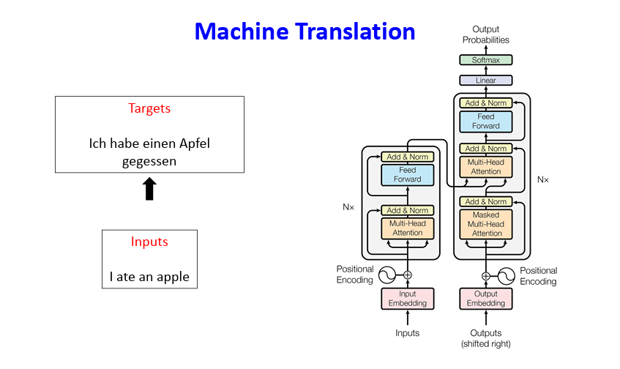
Transformer Architecture
35

Slide 36
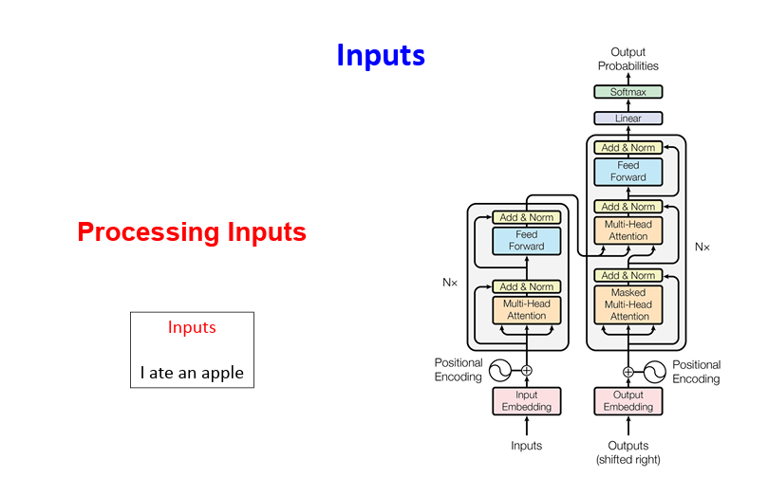
Transformer Architecture
36

Slide 37
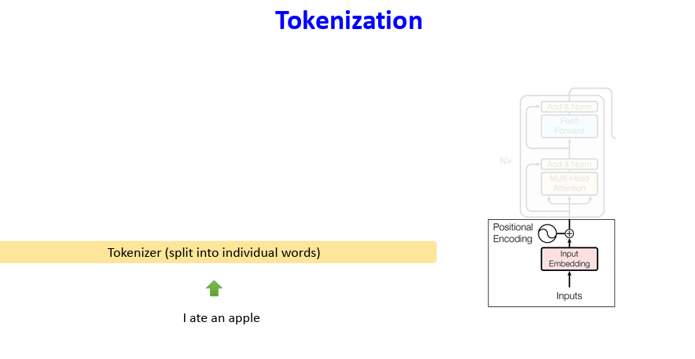
Transformer Architecture
37

Slide 38
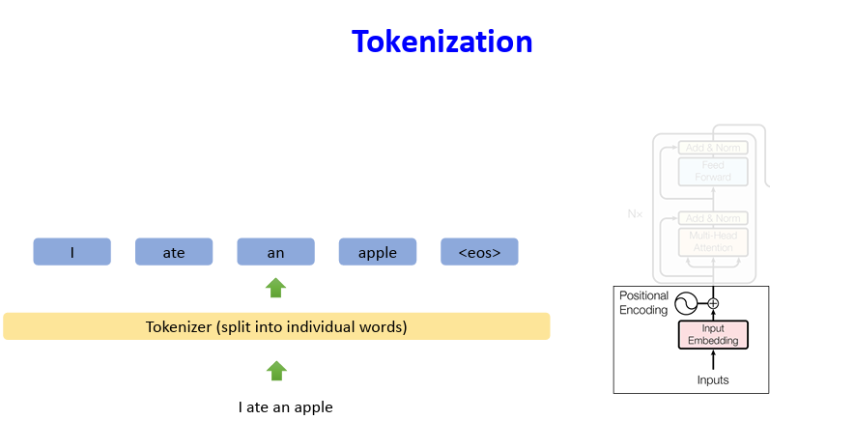
Transformer Architecture
38

Slide 39
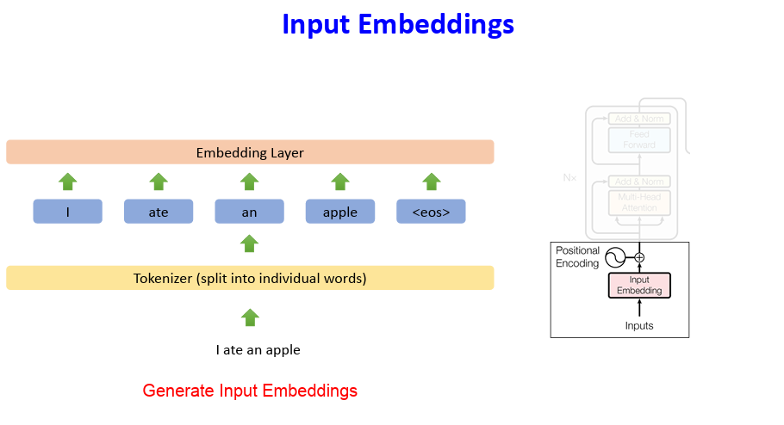
Transformer Architecture
39

Slide 40
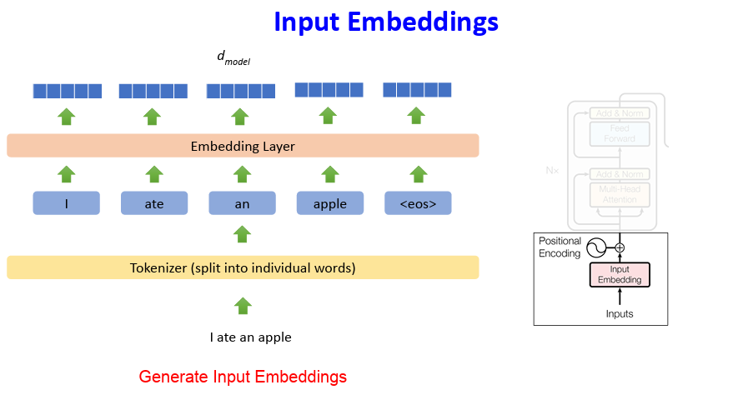
Transformer Architecture
40

Slide 41
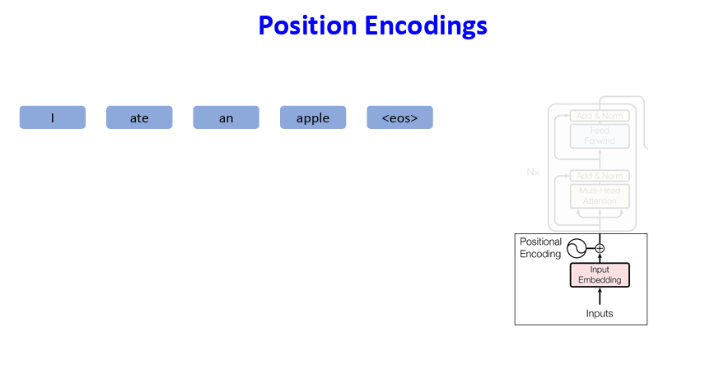
Transformer Architecture
41

Slide 42
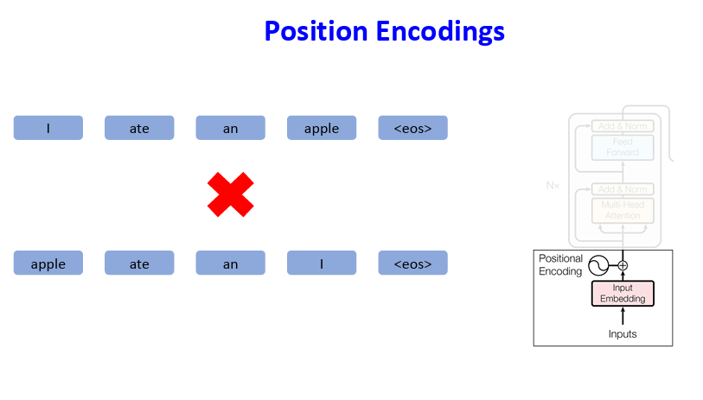
Transformer Architecture
42

Slide 43
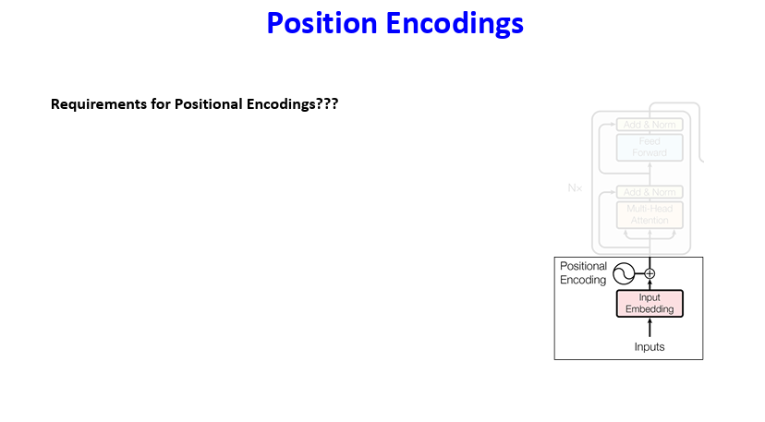
Transformer Architecture
43

Slide 44
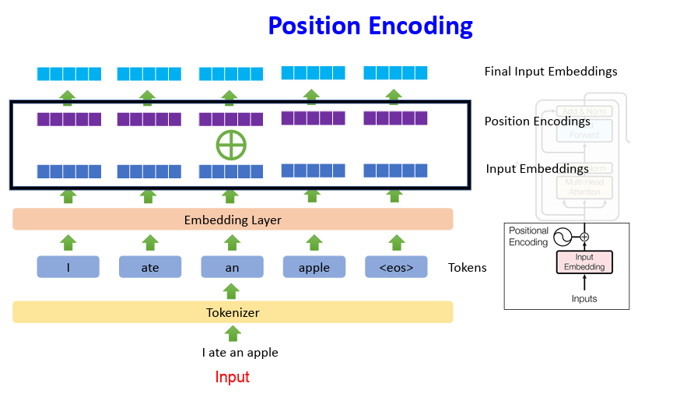
Transformer Architecture
44

Slide 45
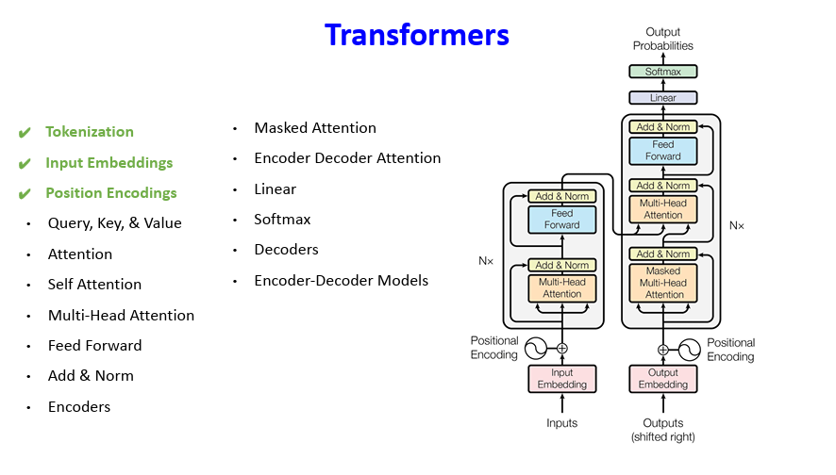
Transformer Architecture
45

Slide 46
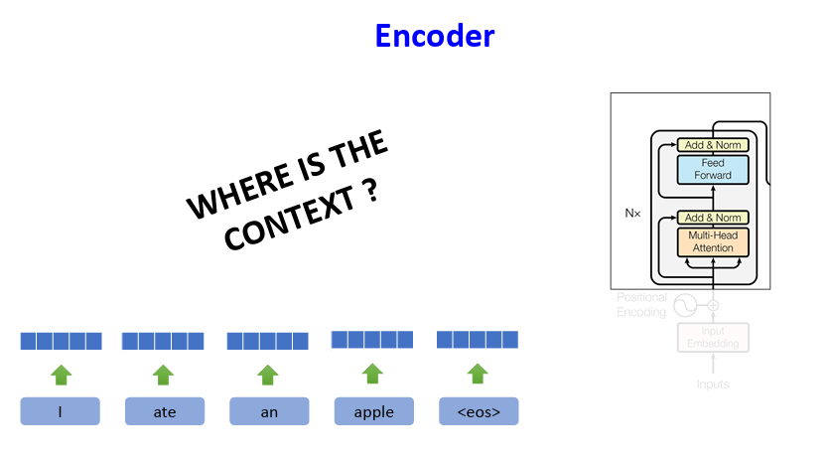
Transformer Architecture
46

Slide 47
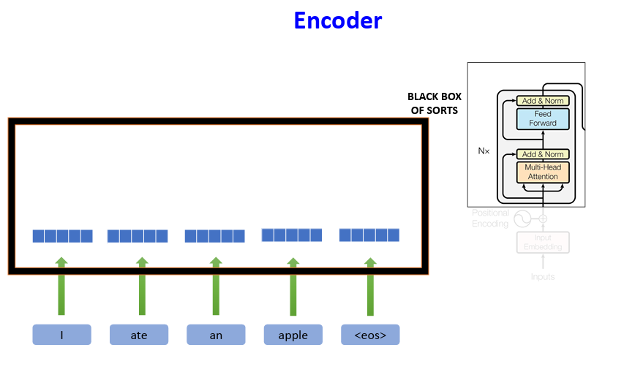
Transformer Architecture
47

Slide 48
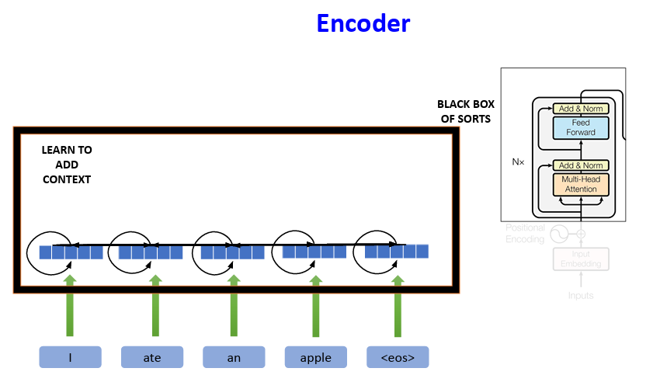
Transformer Architecture
48

Slide 49
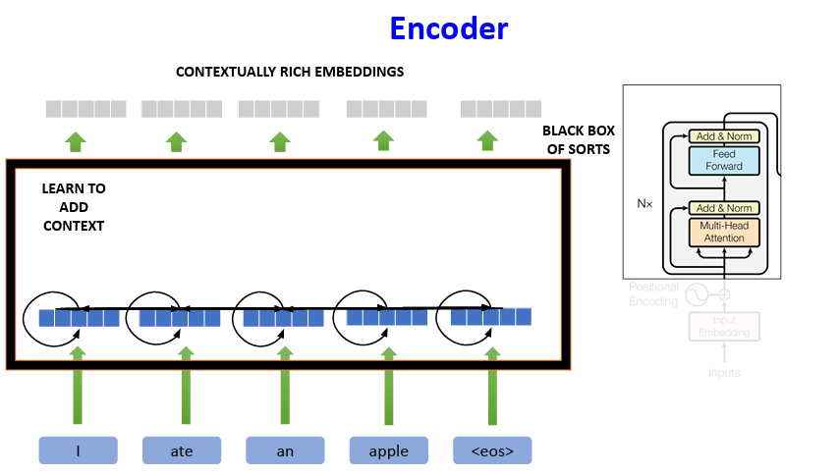
Transformer Architecture
49

Slide 50
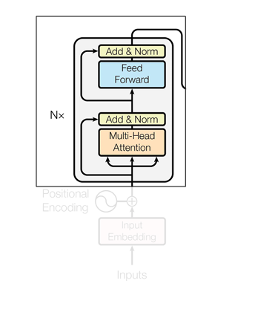
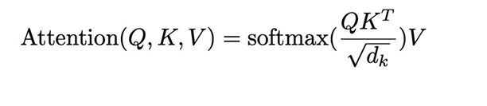
Transformer Architecture
50

Slide 51
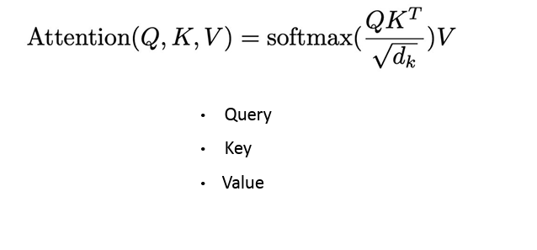

Transformer Architecture
51

Slide 52

Transformer Architecture
52

Slide 53

Transformer Architecture
53

Slide 54

Transformer Architecture
54

Slide 55

Transformer Architecture
55

Slide 56

Transformer Architecture
56

Slide 57

Transformer Architecture
57

Slide 58

Attention
58

Slide 59

Attention
59

Slide 60

Attention
60

Slide 61

Attention
61

Slide 62

Attention
62

Slide 63

Attention
63

Slide 64

Attention
64

Slide 65

Attention
65

Slide 66

Attention
66

Slide 67

Attention
67

Slide 68

Self-Attention
68

Slide 69

Self-Attention
69

Slide 70

Self-Attention
70

Slide 71

Self-Attention
71

Slide 72

Self-Attention
72

Slide 73

Self-Attention
73

Slide 74

Self-Attention
74

Slide 75

Self-Attention
75

Slide 76

Self-Attention
76

Slide 77

Self-Attention
77

